Slide 1
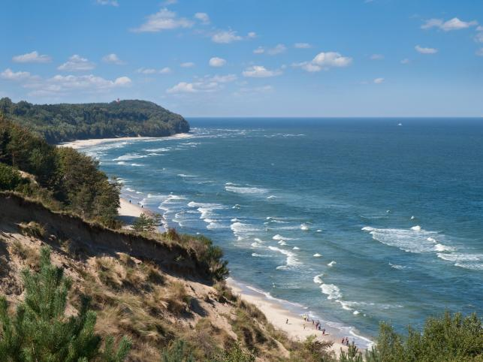
Rowerem Wzdłuż Morza Bałtyckiego

Slide 2
Uczestnicy projektu
Uczestnicy:
Nikola Czachor
Kacper Rynnik
Paulina Pięta
Jakub Malec
Natalia Omańska
Klaudia Korczyńska
Daniel Torończak
Patryk Gawron
Sebastian Rygol
Opiekunowie
Ewa Jezierska – Gogulska
Beata Orłowska - Mielniczuk

Slide 3
Podział na grupy:
Zespół 1. Korczyńska/Omańska
Zespół 2. Gawron/Rygol
Zespół 3. Torończak/Malec
Zespół 4. Rynnik/Czachor
Zespół 5. Pięta Paulina

Slide 4
Zadania:
Zespół 1 : Noclegi w schroniskach młodzieżowych.
Zespół 2 : Ścieżki rowerowe w Świnoujściu.
Zespół 3 : Jak i za ile dotrzeć do Świnoujścia?
Zespół 4 : Prezentacja multimedialna.
Zespół 5 : Umówienie spotkania z: policjantem ruchu drogowego, członkami klubu turystki rowerowej.
Zadania wspólne :
Prezentacja multimedialna
Jak uzyskać środki na rajd?
Jak dokumentować nasz projekt?

Slide 5
Transport:
Wyjazd:
Legnica godz. 22:24
Wrocław Główny godz. 23:45
Poznań Główny godz. 06:25
Szczecin godz. 10:59
Pasewalk godz. 12:22
Züssow godz. 13:07
Świnoujście godz. 14:51
Przyjazd:
Świnoujście godz. 22:18
Wolgast godz. 03:48
Züssow godz. 04:52
Pasewalk godz. 06:02
Szczecin godz. 07:40
Wrocław godz. 16:07
Legnica godz. 17:07

Slide 6
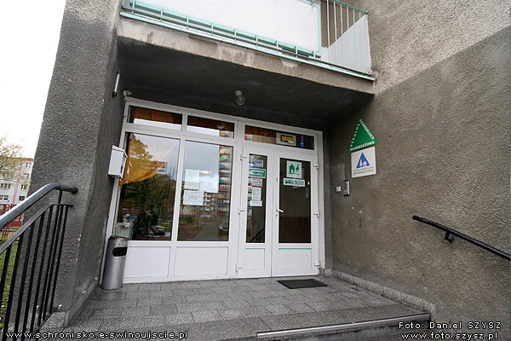
Dzień Pierwszy ( Czwartek)
Przyjazd godz. 14:51
Zameldowanie się w Ośrodku Wypoczynkowy „Szkole Schronisko Wypoczynkowe”
Zapoznanie się z okolicą (Fort Anioła, Kościół pw. Chrystusa Króla, Kościół pw. NMP Gwiazdy Morza)
Powrót do ośrodka

Slide 7
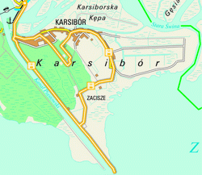
Dzień Drugi (Piątek)
Wyjście z ośrodka o godz. 9:00
SZLAK ROWEROWY „DOOKOŁA WYSPY KARSIBÓR” – ok. 21 km
Początek trasy znajduje się w pobliżu wschodniego nabrzeża promów "Karsibór". Stąd na wyspę Karsibór dostaniemy się nowoczesnym mostem z wydzieloną drogą dla rowerów i pieszych.
Powrót do ośrodka
Wyjście na plażę
Powrót do ośrodka

Slide 8
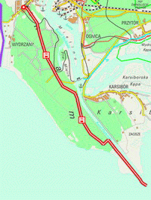
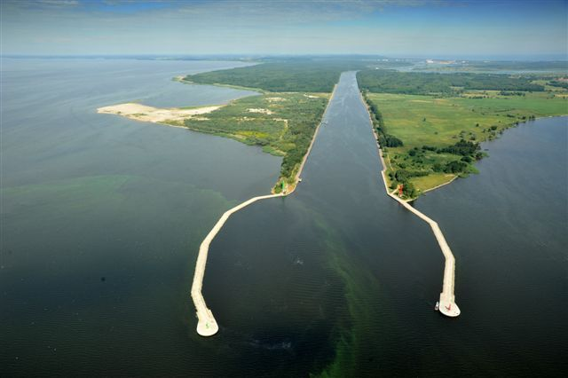
Dzień Trzeci (Sobota)
Wyjście z ośrodka godz. 9:00
SZLAK ROWEROWY „ŚWIDNY LAS” – ok. 28 km
Świdny Las leży na najbardziej wysuniętym na południowy zachód skrawku wyspy można tu znaleźć miejsca równie dzikie jak najbardziej niedostępne knieje Wolińskiego Parku Narodowego. Szlak rowerowy przecina cały Świdny Las, by dotrzeć
na niezwykle malowniczo położony falochron Kanału Piastowskiego. Niestety, ze względu na bardzo piaszczysty dojazd do falochronu, ostatnie kilometry trasy nadają się tylko
dla najwytrwalszych rowerzystów.
Powrót do ośrodka

Slide 9
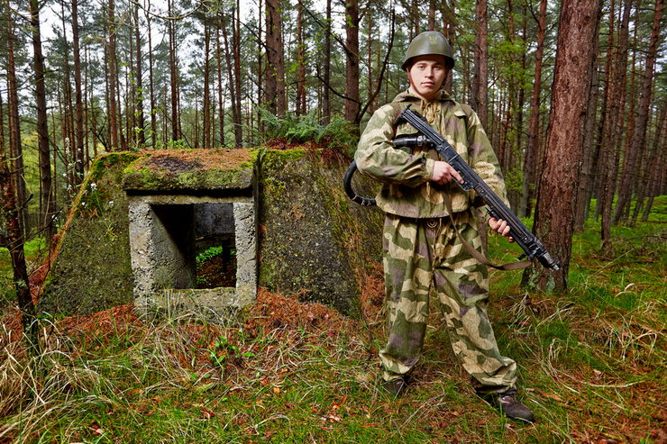
Dzień Czwarty (Niedziela)
Wyjście z ośrodka godz. 10:00
Zwiedzamy Podziemne Miasto
Wyjście na plażę
Powrót do ośrodka
Przygotowanie się do wyjazdu
Powrót do domu

Slide 10
Źródła
http://www.schronisko.e-swinoujscie.pl/
http://www.rozklad-pkp.pl/bin/query.exe/pn
http://www.swinoujscie.pl/

Slide 11
Wykonanie:
Czachor Nikola
Rynnik Kacper

